Slide 1
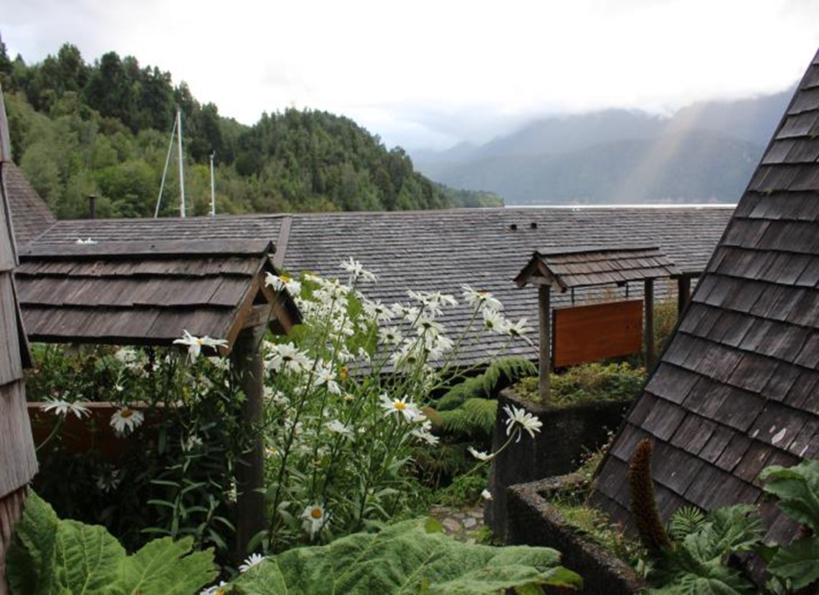
דרום אמריקה
איילה גאוגרפית
פטגוניה, קראטרה אוסטרל, קרחונים, איגווסו, ריו
צילם / הדריך אשחר יופה

Slide 2
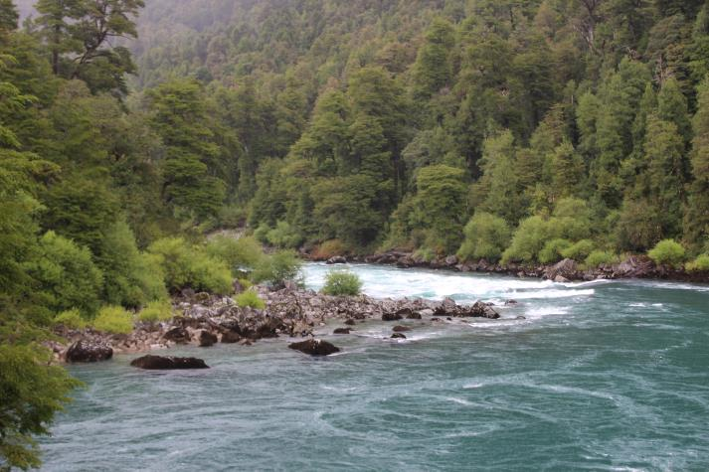
טיול טבע פראי בפינות היפות והנידחות של צ'ילה ודרום ארגנטינה

Slide 3
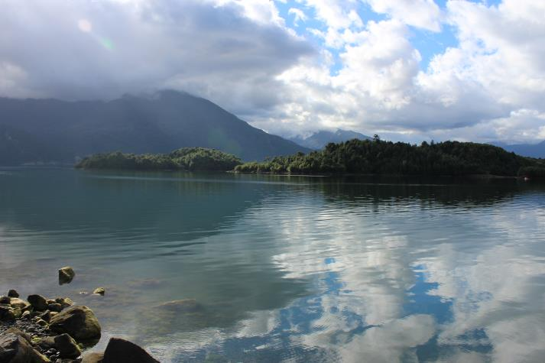
פיורד פאיוהאפי הנידח - ארכיפלג האיים של דרום צ'ילה

Slide 4
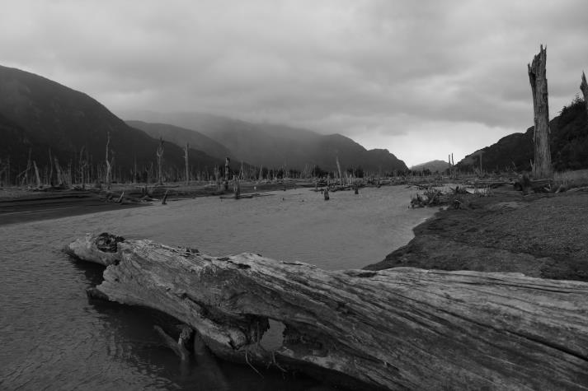

Slide 5
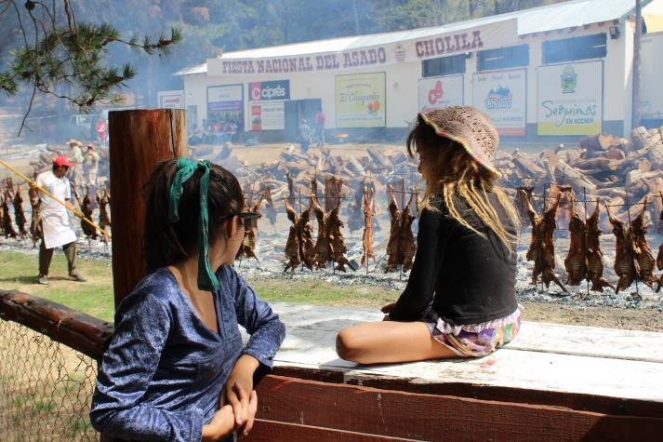
עיירות הגאוצ'וס הנידחות

Slide 6
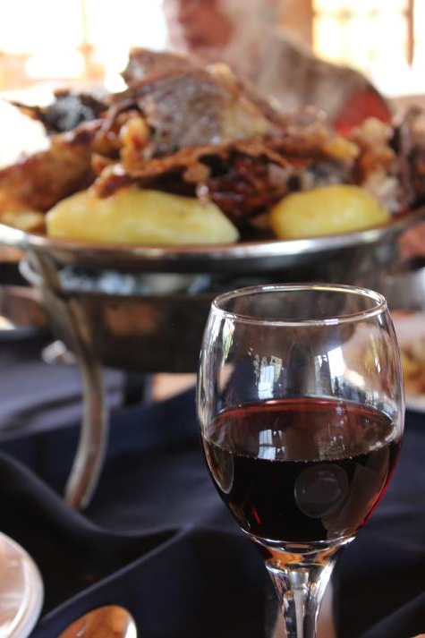
יין טוב ובשר אסאדו משובח

Slide 7
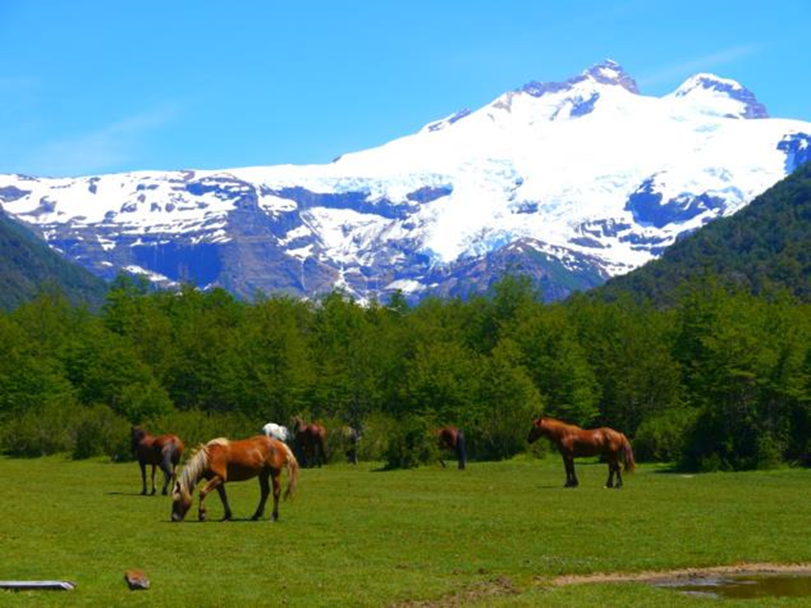
כשמעל תמיד כיפות הקרח של שרשרת האנדים

Slide 8
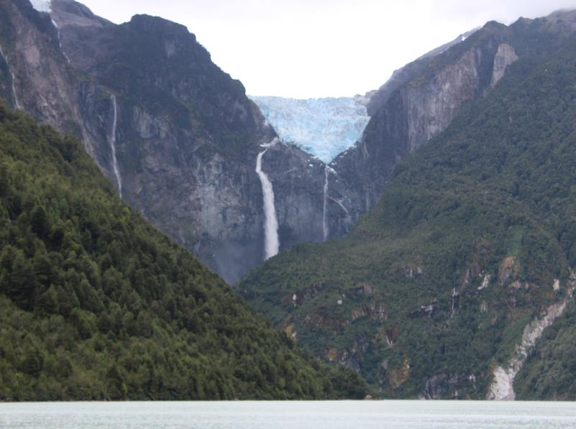
הקרחון התלוי על הקרטרה אוסטרל

Slide 9
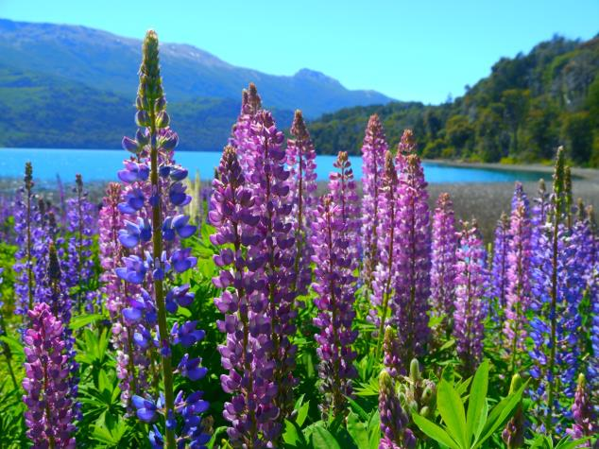
המסע הגדול לפטגוניה הפראית

Slide 10
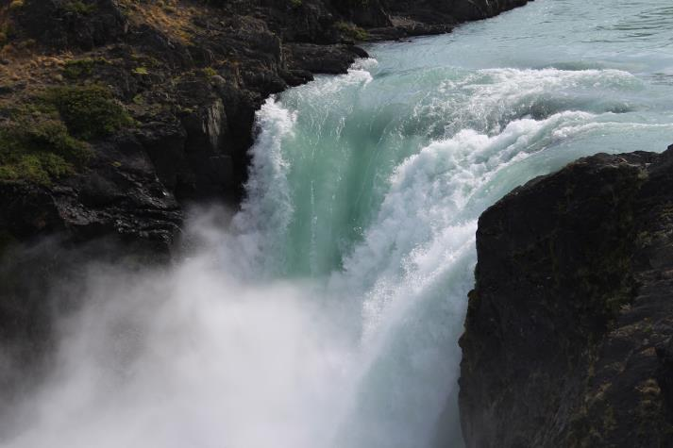

Slide 11
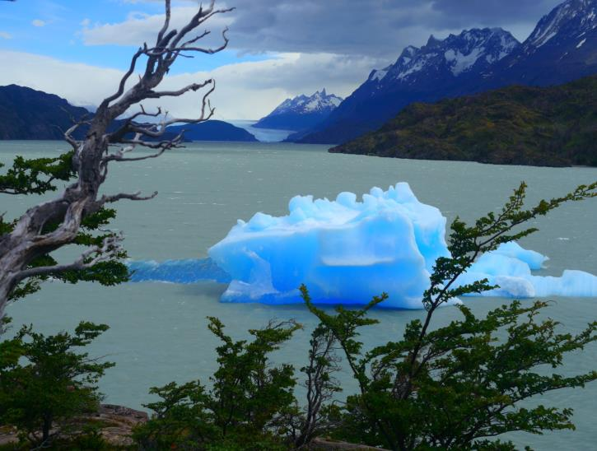
הליכות בין אגמים וקרחונים

Slide 12
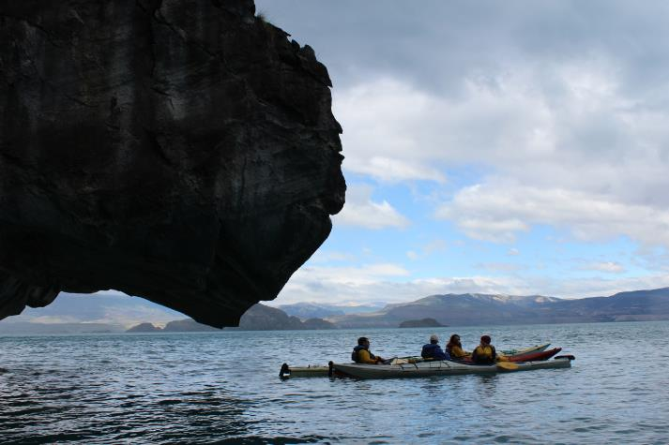

Slide 13
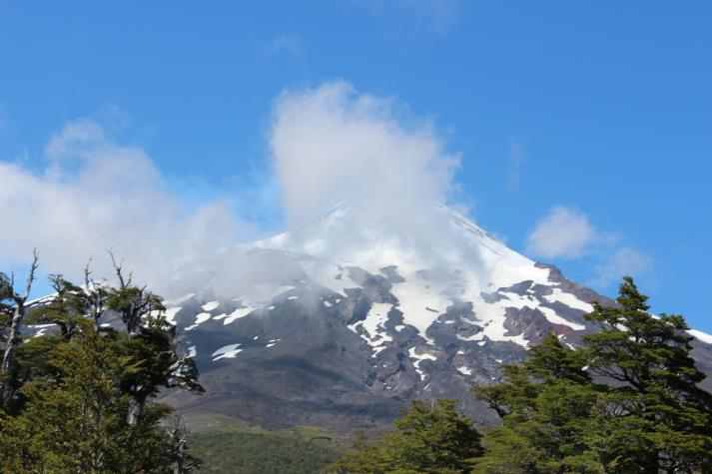
פוקון והר הגעש וייה-ריקה

Slide 14
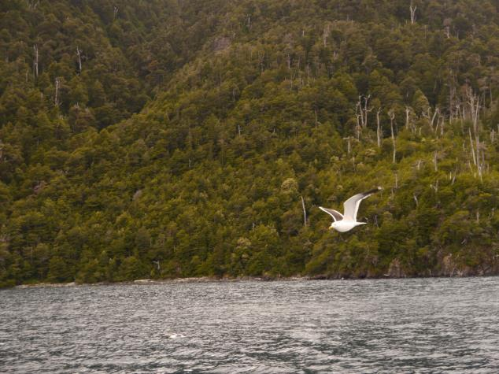
חציית האנדים דרך האגמים

Slide 15
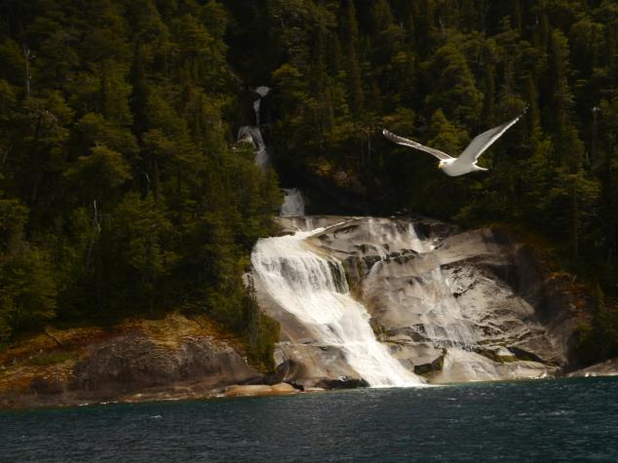

Slide 16
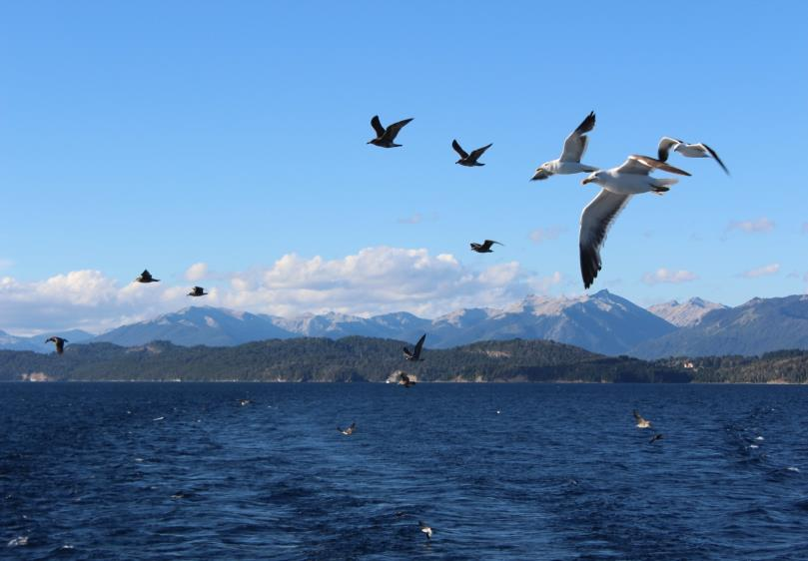

Slide 17
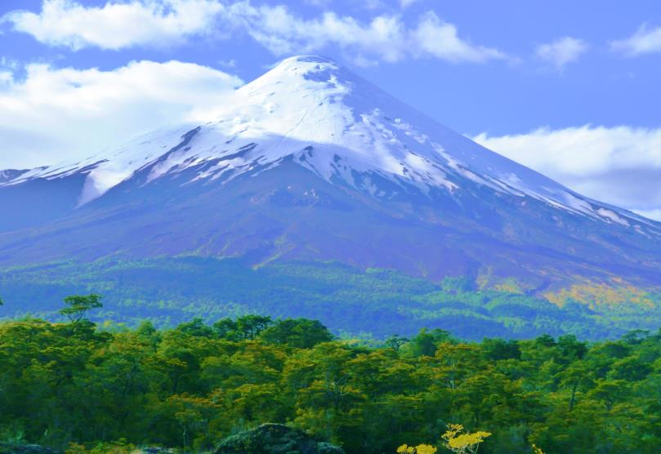
הר הגעש אוסורנו

Slide 18
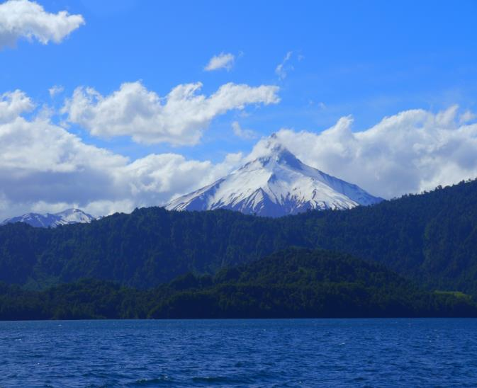

Slide 19
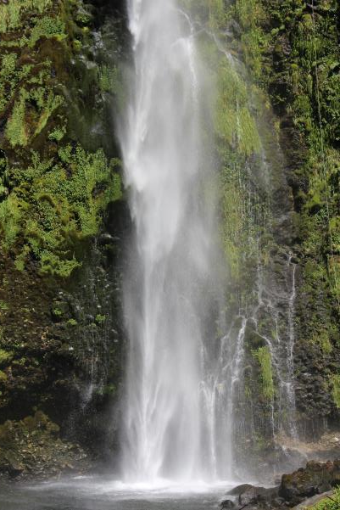

Slide 20
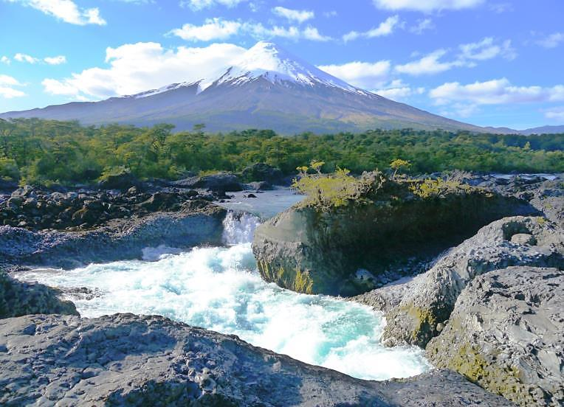

Slide 21
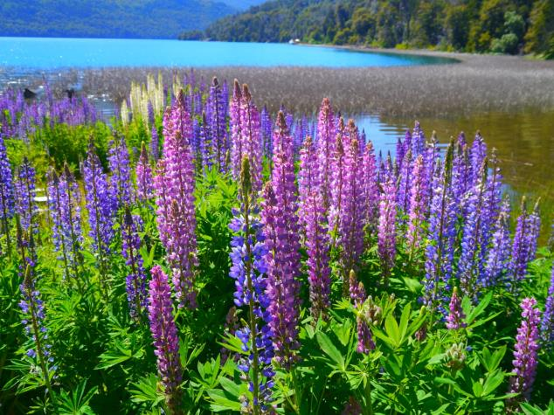

Slide 22
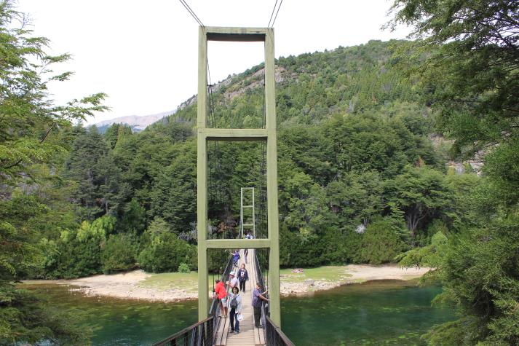

Slide 23
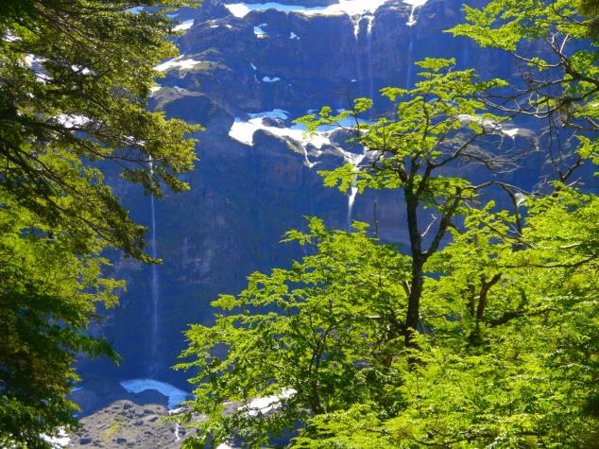
שמורת טרונאדור

Slide 24
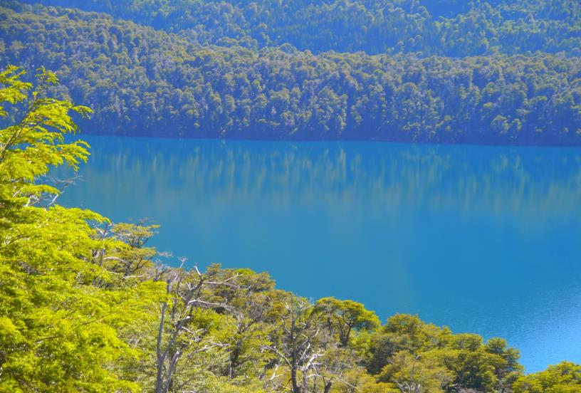
חציית האנדים דרך שבעת האגמים

Slide 25
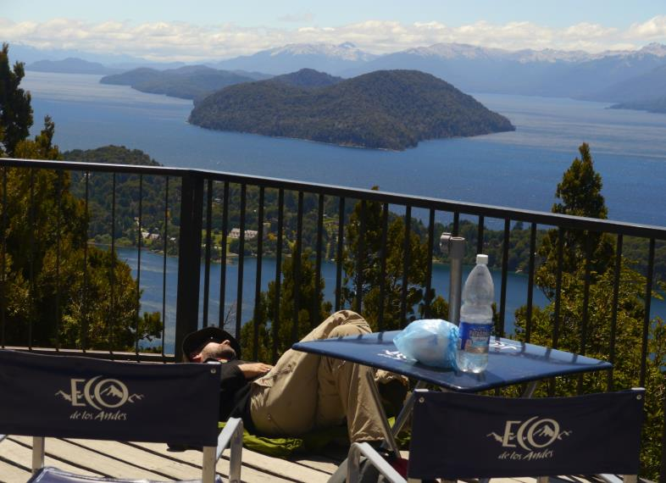
ברילוצ'ה ואגם נאוול והאפי

Slide 26
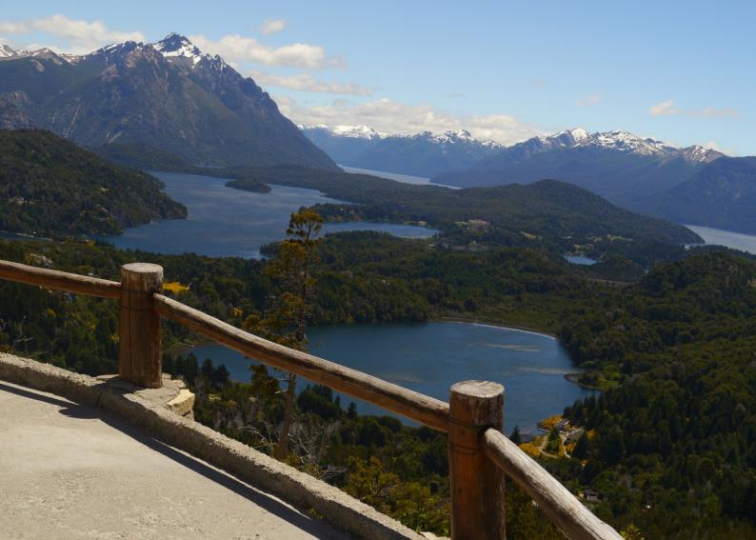
תצפית הקמפניירו

Slide 27
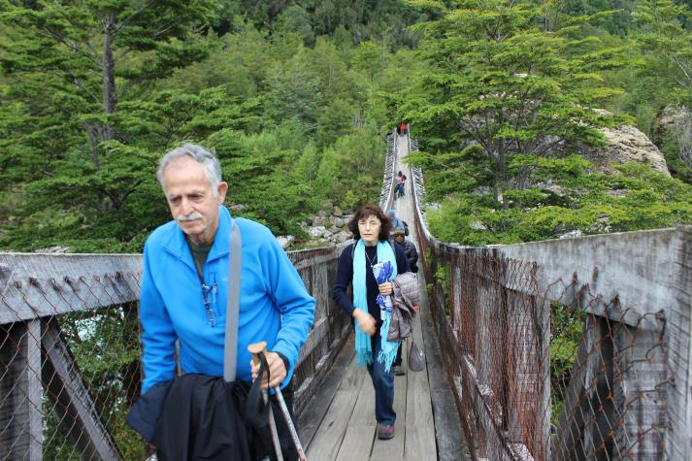
מסלולי הליכה נפלאים לאורך הקרטרה אוסטרל

Slide 28
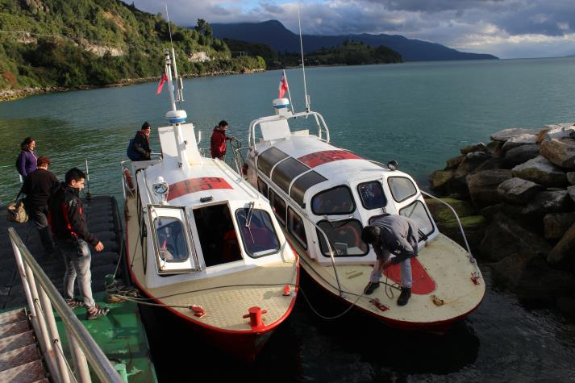
שייט למלון הנפלא בפיוהאפי

Slide 29
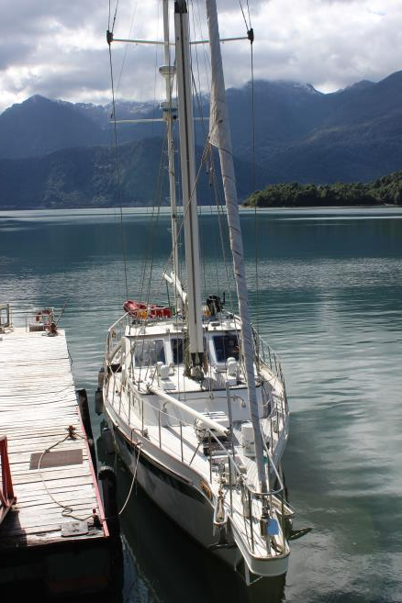

Slide 30
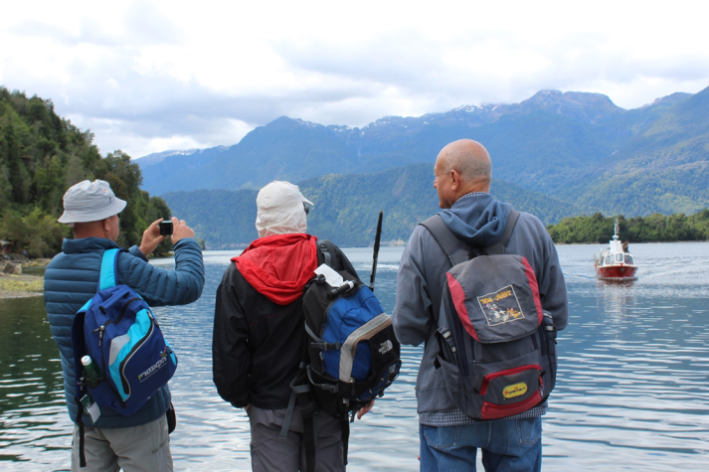

Slide 31
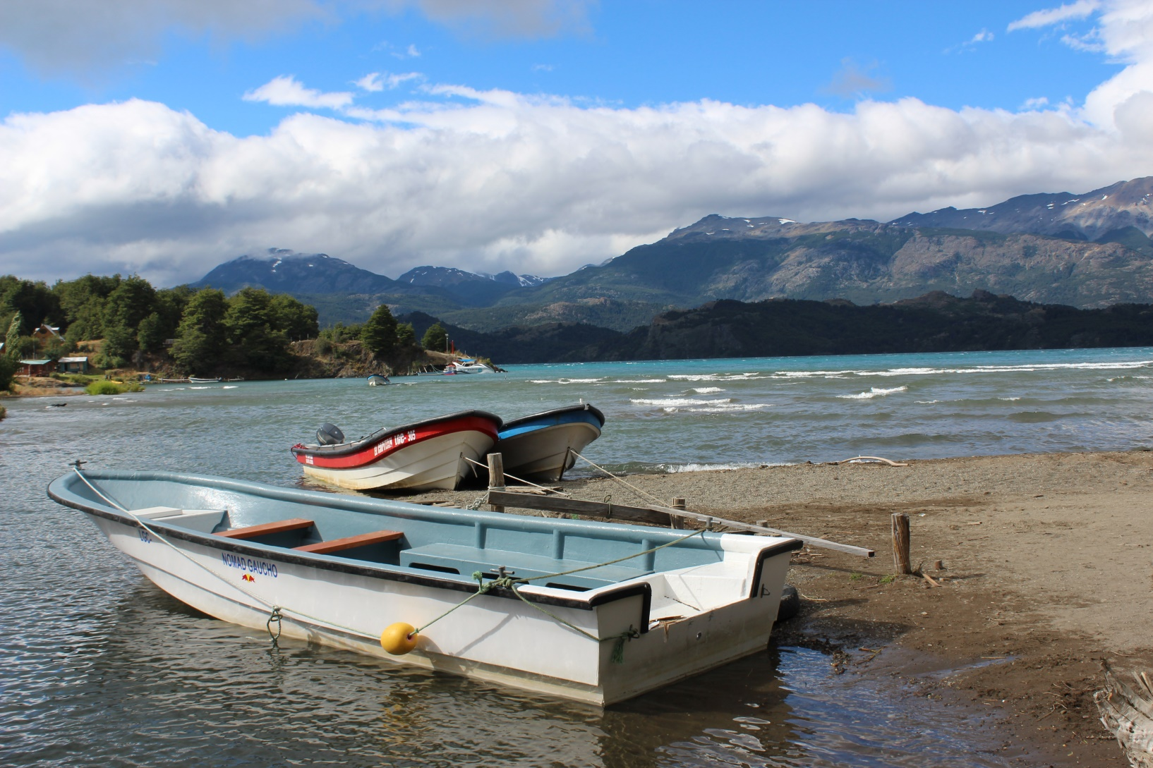

Slide 32
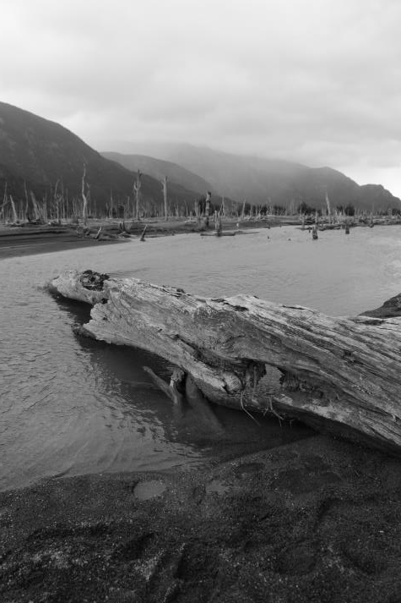

Slide 33
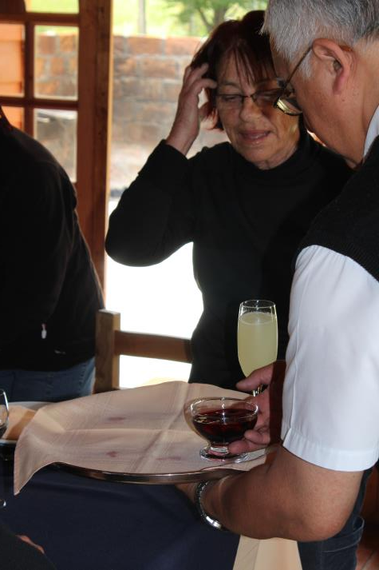
אירוח חם בסגנון דרום אמריקאי

Slide 34
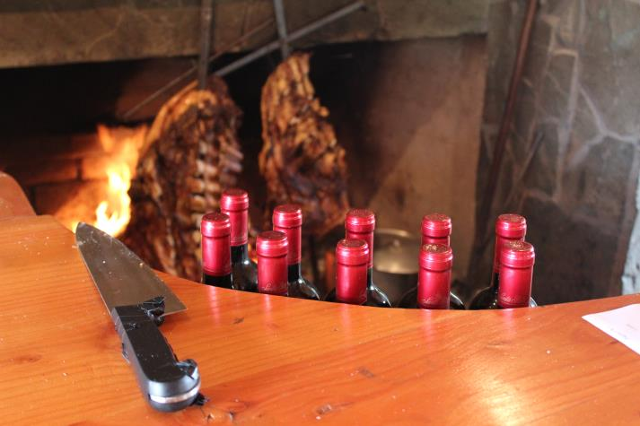

Slide 35
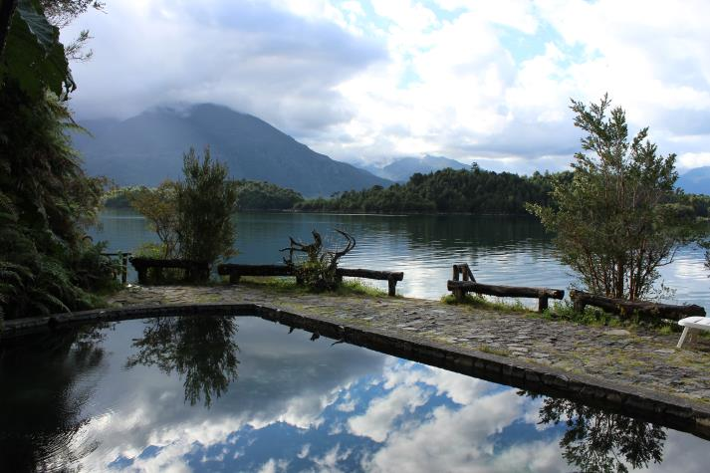
המעיינות החמים על פיורד פאיוהאפי

Slide 36
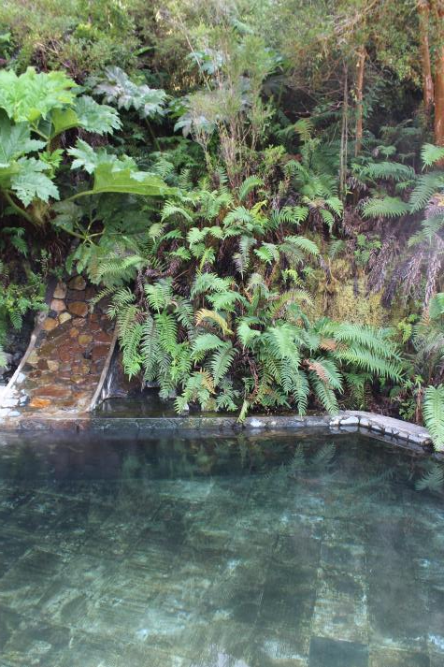
מעינות חמים בלב יערות הגשם לחוף האוקיאנוס השקט

Slide 37
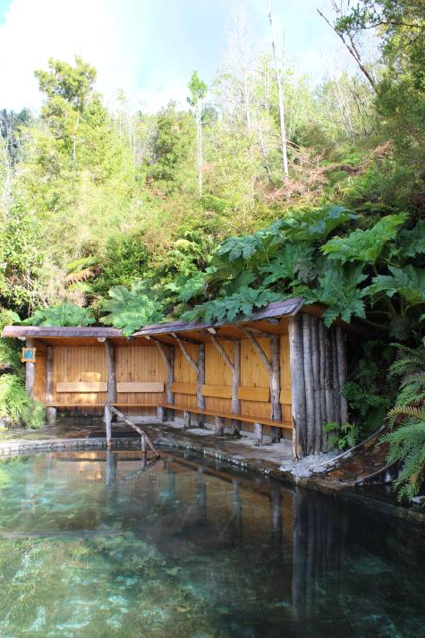

Slide 38
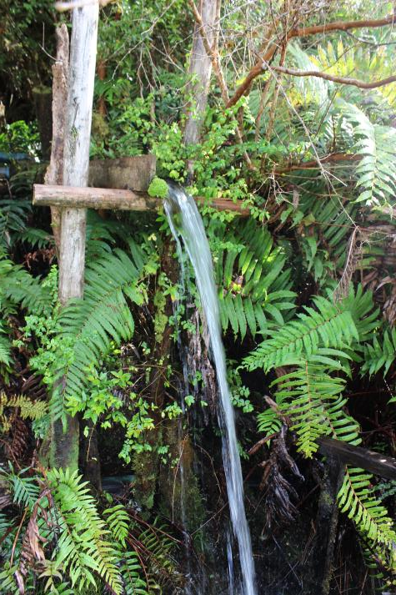

Slide 39
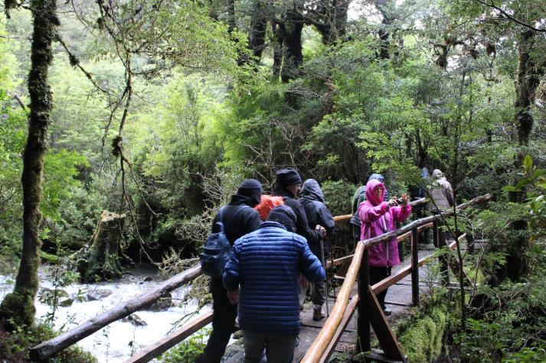
ביער המכושף על הקרטרה אוסטרל

Slide 40
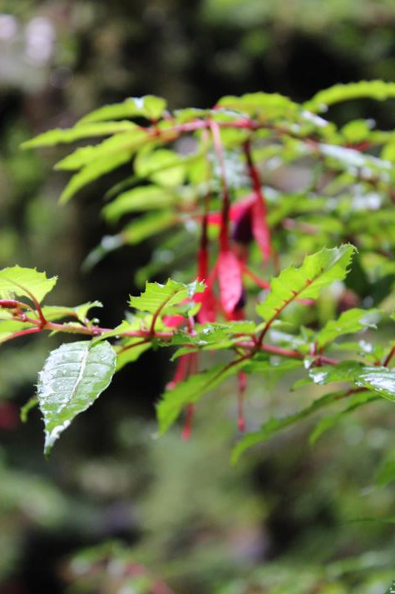

Slide 41
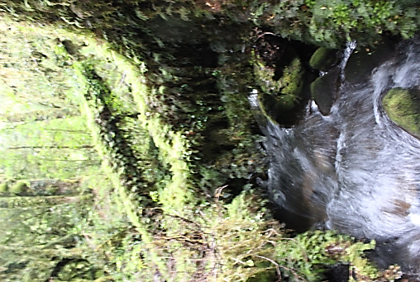
יער השרכים המכושף

Slide 42
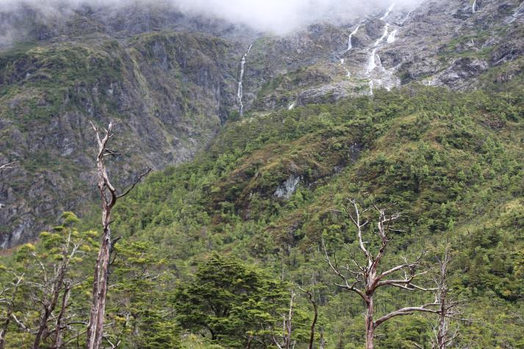

Slide 43
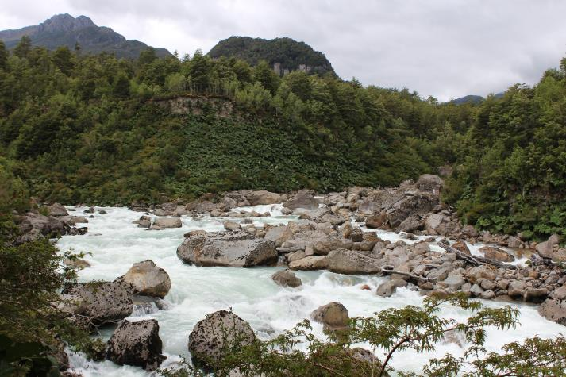

Slide 44
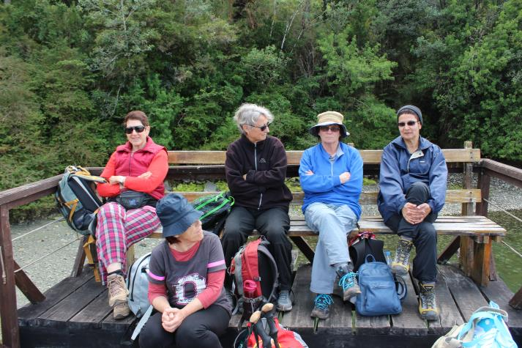

Slide 45
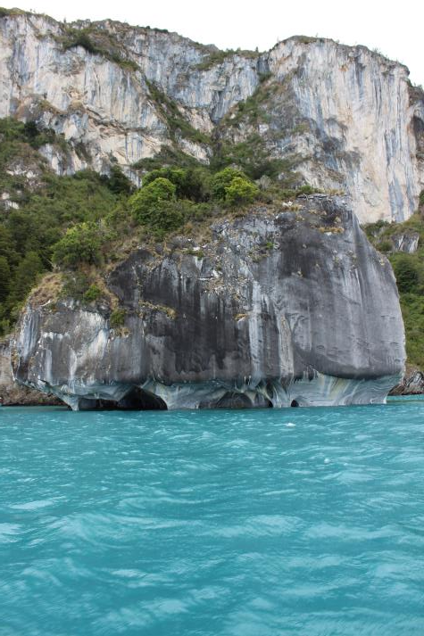
שייט למערות השיש באגם חנראל קררה

Slide 46
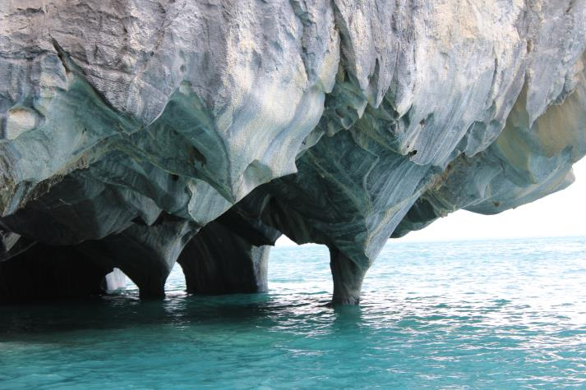

Slide 47
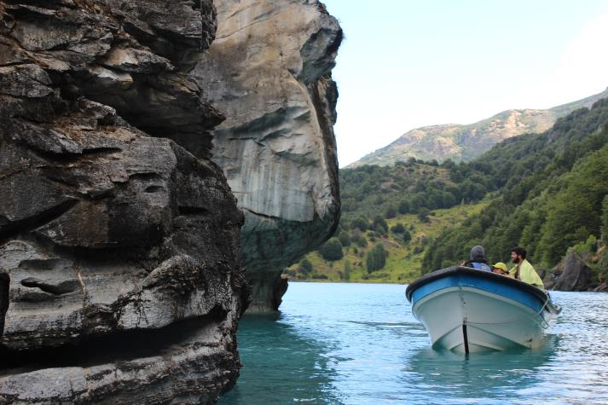

Slide 48
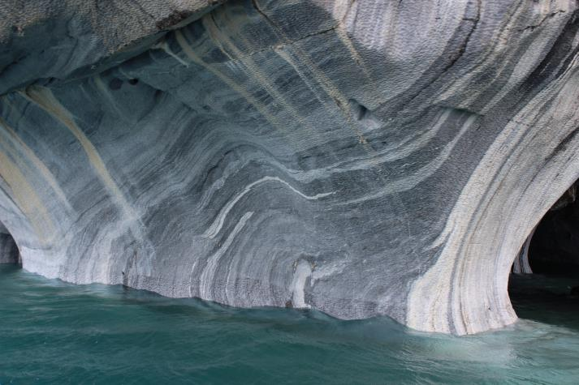

Slide 49
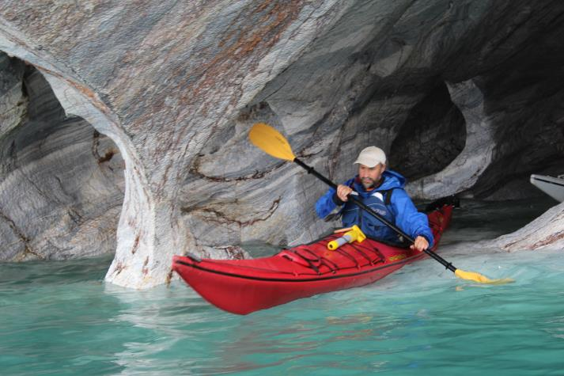

Slide 50
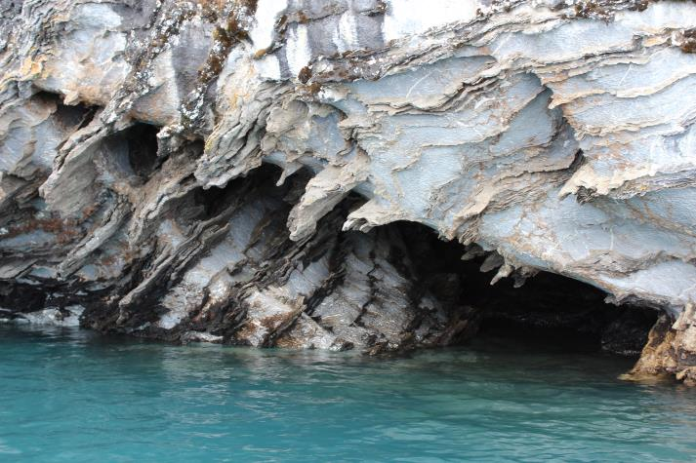

Slide 51

בעיר הדרומית פונטה ארנאס על מצרי מגלן

Slide 52

פינגווינים יוצאים מהים, מצרי מגלן

Slide 53


Slide 54


Slide 55

אחרי יום שטח עמוס חוויות, במלון שבפורטו נטאלס, צ'ילה

Slide 56


Slide 57

פיורד התקווה האחרונה

Slide 58

הליכות בפארק טורוס דל-פיינה

Slide 59


Slide 60


Slide 61


Slide 62


Slide 63


Slide 64


Slide 65


Slide 66


Slide 67


Slide 68


Slide 69


Slide 70


Slide 71


Slide 72

שמורת טורוס דל-פיינה, עונת המלטות הגוואנקה

Slide 73


Slide 74


Slide 75


Slide 76

שקיעה קסומה מהמלון בשמורת טורוס דל-פיינה

Slide 77

מסלול הליכה באגם גריי, שמורת טורוס דל-פיינה

Slide 78


Slide 79


Slide 80


Slide 81


Slide 82


Slide 83

לחיי הפיקניקים בצהריים !!

Slide 84

שייט בעקבות הקרחונים, אגם ארגנטינה

Slide 85

קרחון חיים, אגם ארגנטינה

Slide 86

קרחון ספגציני אגם ארגנטינה

Slide 87


Slide 88


Slide 89

קרחון פריטו מורנו

Slide 90


Slide 91


Slide 92


Slide 93


Slide 94

קרחון אופסלה

Slide 95


Slide 96


Slide 97

בואנוס איירס

Slide 98


Slide 99

בית הקברות בריקולטה, בואנוס איירס

Slide 100


Slide 101


Slide 102

ערב טנגו סוחף בבואנוס איירס

Slide 103

אחח.. ארחנטינה.. ארגנטינה..

Slide 104


Slide 105

מפלי איגוואסו

Slide 106


Slide 107


Slide 108


Slide 109

בצד הארגנטינאי

Slide 110

ובצד הברזילאי

Slide 111


Slide 112


Slide 113


Slide 114


Slide 115


Slide 116


Slide 117

ביער הגשם

Slide 118


Slide 119


Slide 120

נחיתה רכה בחופי ריו

Slide 121

שמורת יער טז'וקה, ריו

Slide 122


Slide 123

מראש הר הסוכר

Slide 124


Slide 125


Slide 126

ריו היפה בערים

Slide 127


Slide 128

הקרנבל בריו

Slide 129

ובמצעד המנצחות

Slide 130

סיור מרתק בפאוולות

Slide 131


Slide 132

כתבינו מתכוננים לאולימפיאדה, אצטדיון מרקנה, ריו

Slide 133


Slide 134

ולקינוח, שייט בין האיים הטרופיים מדרום לריו

Slide 135


Slide 136


Slide 137


Slide 138

להתראות בדרום אמריקה
איילה גיאוגרפית

